Slide 1
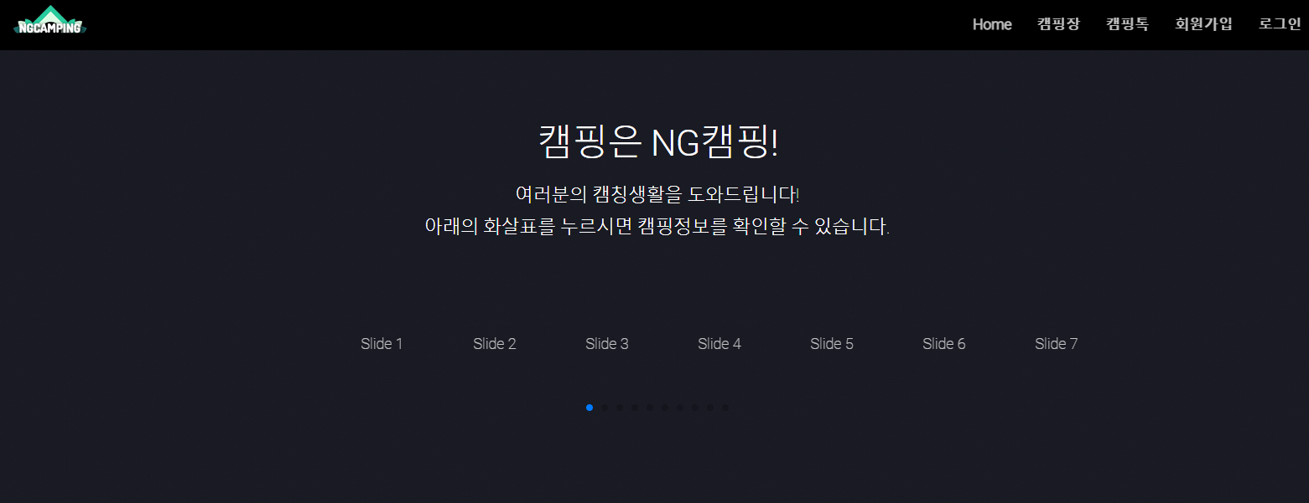
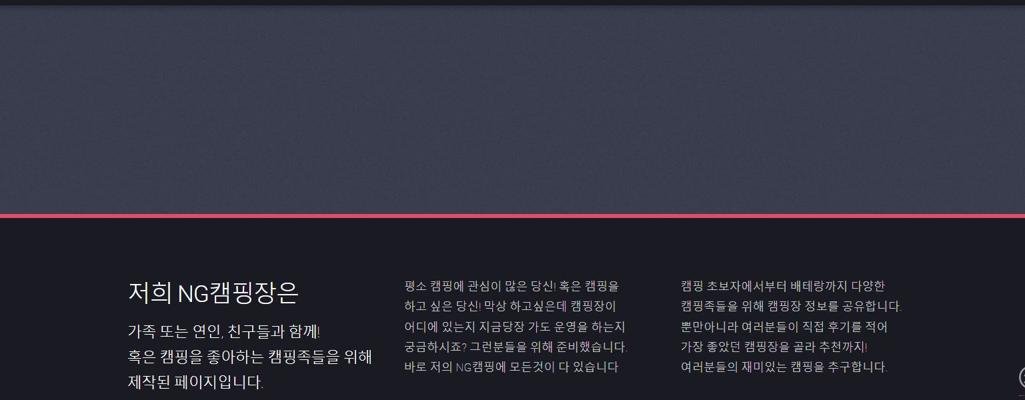
메인화면
- 메인화면 구성
1
번호 | 내용
1 | 현 페이지의 상위 메뉴 구현 Home (클릭시 메인 페이지로 이동) 캠핑장 (일반야영장, 자동차야영장, 카라반, 글램핑 지도 사이트로 이동) 캠핑톡 (공지사항, QnA, 캠핑 후기 각 게시판 사이트로 이동) 회원가입 (회원가입 페이지로이동) 로그인 (로그인 페이지로이동)
2 | 각 캠핑장 사진들을 슬라이드로 표현 및 클릭 시 해당 캠핑장 상세페이지로 이동
2

Slide 2


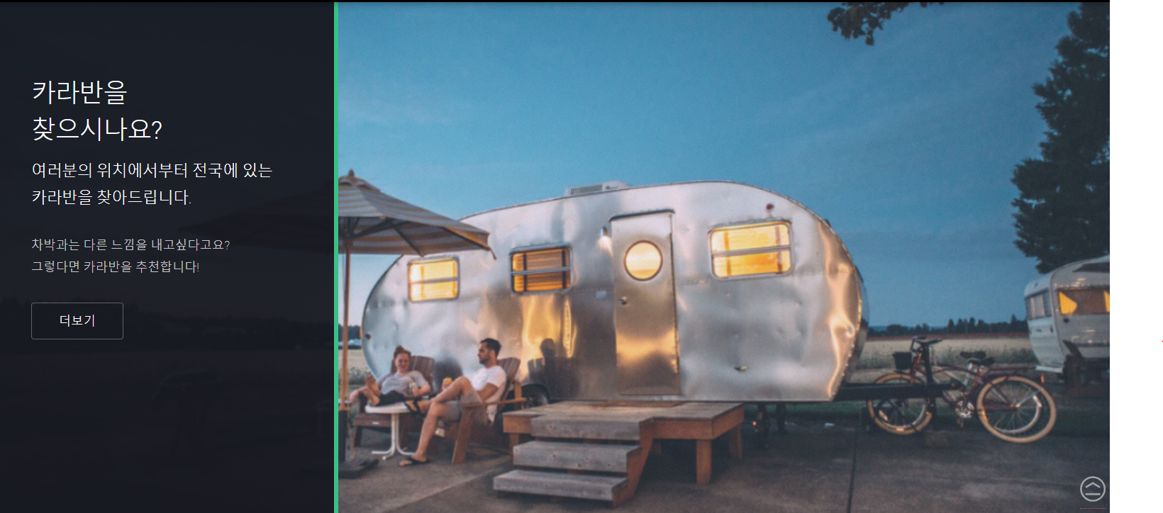
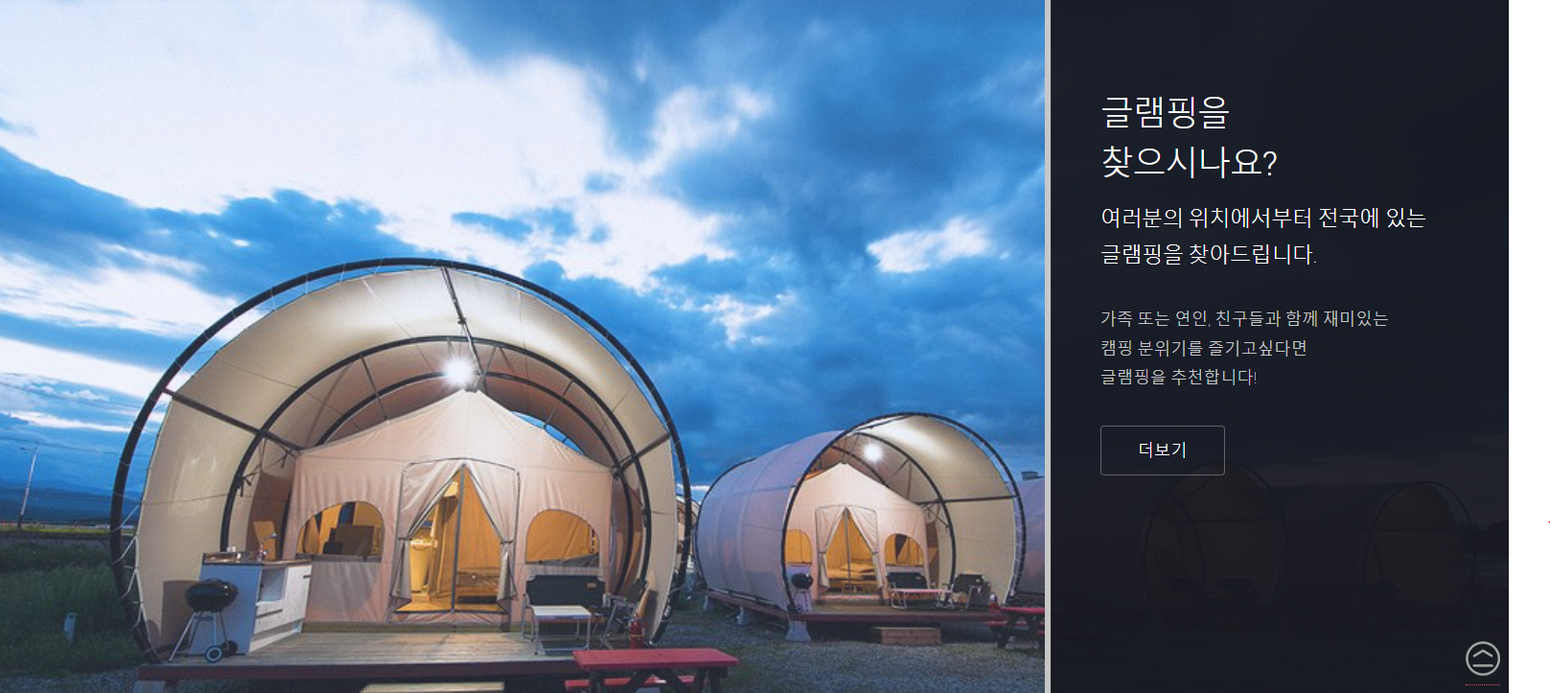
메인화면
- 메인화면 구성
번호 | 내용
1 | 각 버튼 클릭 시 해당 테마별 지도 페이지로 이동
1
1
1
1

Slide 3
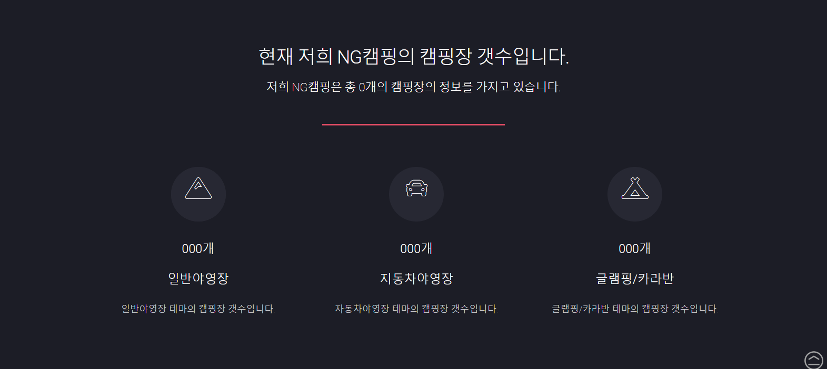
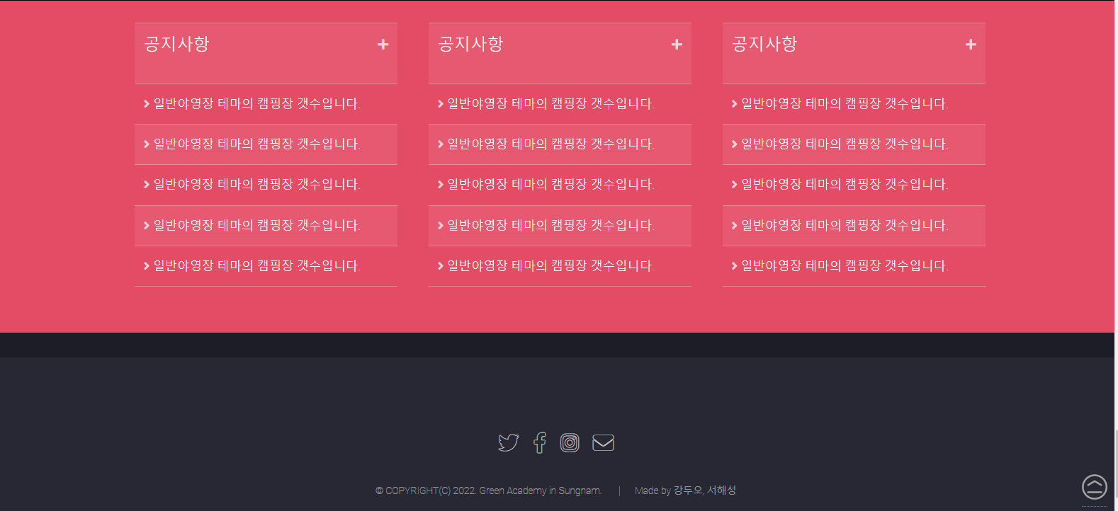
메인화면
- 메인화면 구성
번호 | 내용
1 | 고캠핑 DB에 있는 테마별 개수를 찍어준다. (전체 캠핑장 수, 일반야영장수, 자동차아영장수, 글램핑/카라반 수)
2 | 공지사항, QnA, 캠핑후기 DB 중 최신 글을 순서대로 5개씩 뿌려주기
1
2

Slide 4
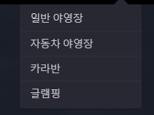
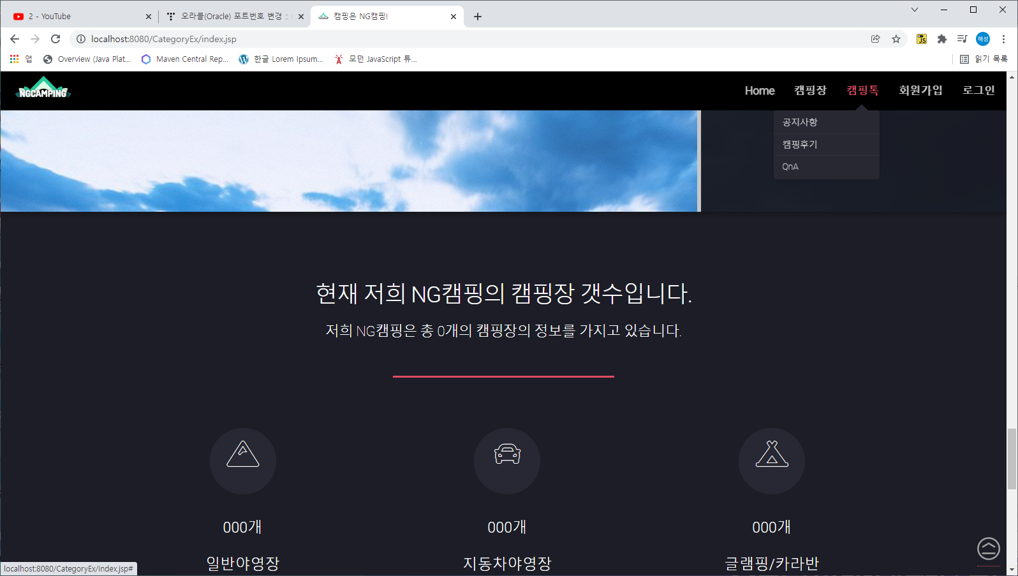
메인화면
- 상위 메뉴 구성
로그인 전 상위 메뉴 구성
로그인 후 상위메뉴 (인증 완료 후)
유저님 환영합니다.
로그인 후 상위메뉴 (관리자 아이디 로그인)
관리자님 환영합니다.

Slide 5
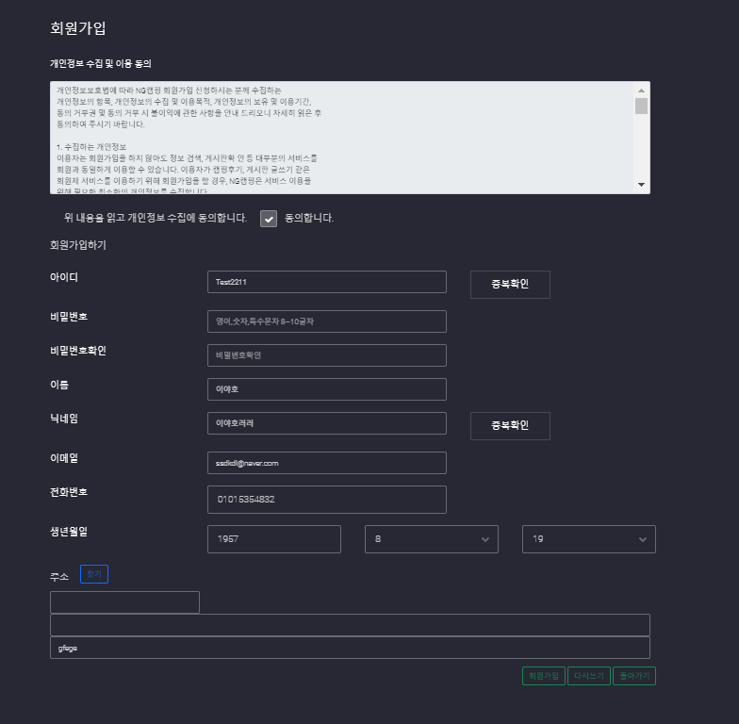
2. 서브 메뉴
- 회원가입, 로그인
1
번호 | 내용
1 | 회원가입 시 개인정보 수집 및 이용동의에 대한 체크여부 확인 아이디 : 1. 공백과 특수문자, 한글을 제외한 6~12자. 2. 아이디 중복확인 가능 비밀번호 : 특수문자, 영문, 숫자를 포함한 8~15자 입력 비밀번호 확인 : 1. 비밀번호를 입력하지 않고 클릭 시 오류와 함께 비밀번호로 이동 2. 비밀번호와 비밀번호 확인란이 일치하거나 불일치시 글자로 출력 닉네임 : 1. 특수문자를 제외한 3~10자 입력. 2. 닉네임 중복확인 가능 3. 욕설은 필터링으로 들어감 이메일 : 1. 올바른 이메일 형식으로 입력 가능 전화번호 : -를 제외한 11글자 입력(-포함할 경우 오류) 생년월일 : 1. 1900년도 이하로 입력 시 오류 2. 18세 이상만 가입이 가능하며, 년도는 숫자만 입력 가능 주소 : 1. 우편번호 API를 이용하여 주소 입력이 가능 2. 상세주소는 직접 입력

Slide 6
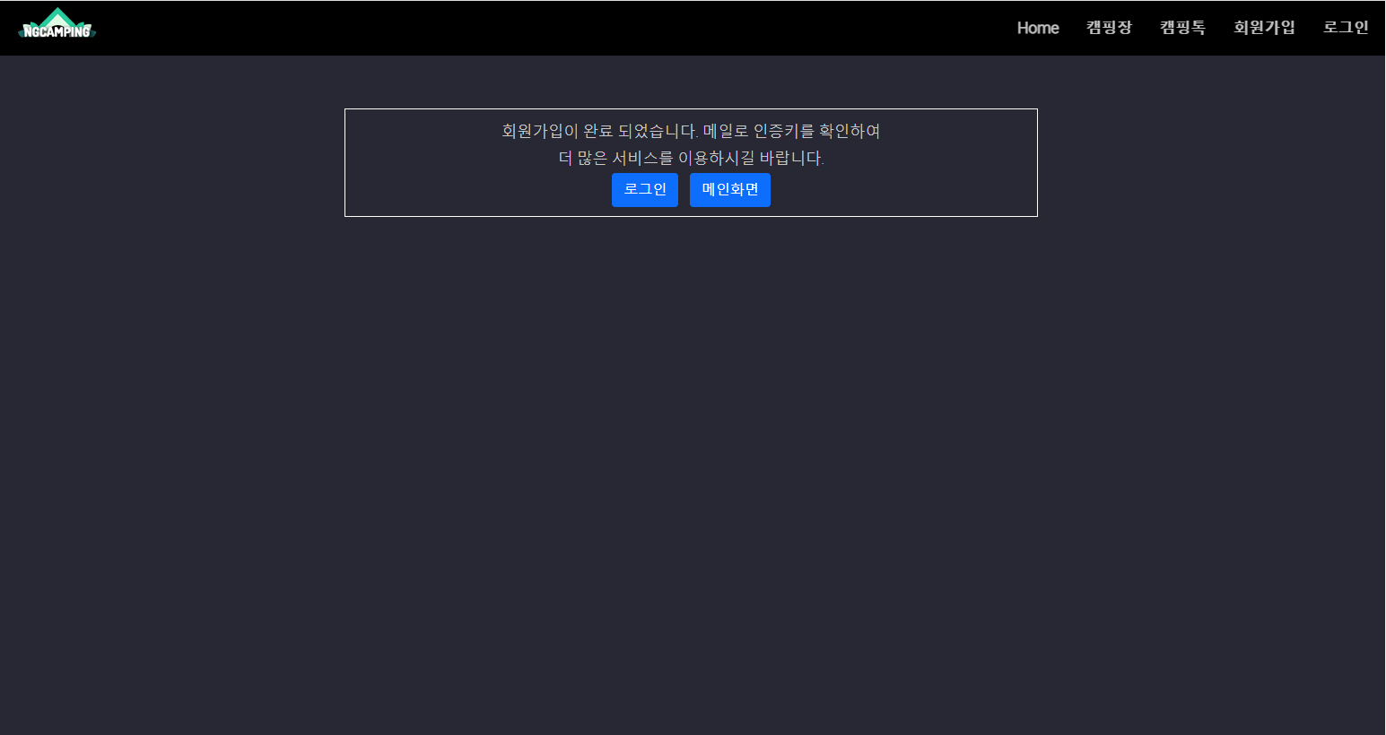
2. 서브 메뉴
- 회원가입 완료
번호 | 내용
1 | 회원가입 완료 페이지 로그인 및 메인화면으로 이동하는 버튼 생성
1

Slide 7
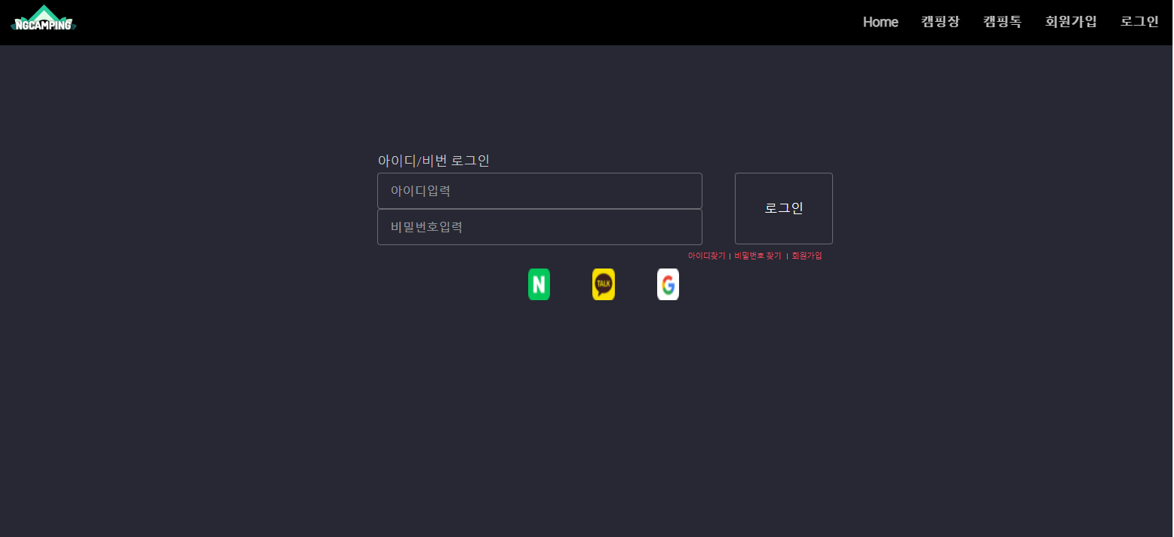
2. 서브 메뉴
- 로그인
번호 | 내용
1 | 로그인 페이지 구현 회원가입 된 아이디 및 비밀번호를 입력하여 로그인 가능 소셜 로그인 (네이버, 카카오톡, 구글) 기능 구현
1

Slide 8
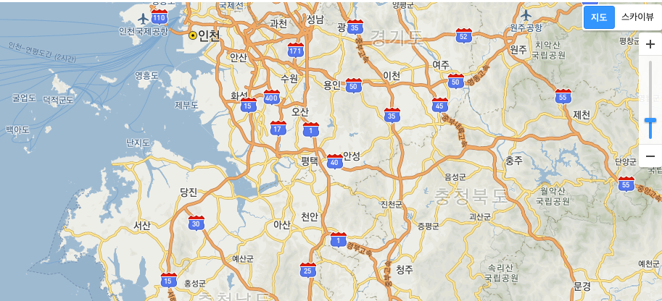

2. 서브 메뉴
- 캠핑장 (일반야영장)
번호 | 내용
1 | 각 메뉴별 네이게이션 바 추가
2 | 전국 ‘일반 아영장’이라는 목록의 캠핑장 위치를 표시
3 | 마커에 커서를 올리면 상세보기가 나옴
1
캠핑장
일반야영장
2
해당 마커를 클릭하면 상세보기가 가능합니다.
3
이름 : 00 캠핑장 (상세보기)

Slide 9
2. 서브 메뉴
- 캠핑장 (자동차 야영장)
번호 | 내용
1 | 각 메뉴별 네이게이션 바 추가
2 | 전국 ‘자동차 아영장’이라는 목록의 캠핑장 위치를 표시
3 | 마커에 커서를 올리면 상세보기가 나옴
1
캠핑장
자동차야영장
2
해당 마커를 클릭하면 상세보기가 가능합니다.
3
이름 : 00 캠핑장 (상세보기)

Slide 10
2. 서브 메뉴
- 캠핑장 (카라반)
번호 | 내용
1 | 각 메뉴별 네이게이션 바 추가
2 | 전국 ‘카라반’이라는 목록의 캠핑장 위치를 표시
3 | 마커에 커서를 올리면 상세보기가 나옴
1
캠핑장
카라반
2
해당 마커를 클릭하면 상세보기가 가능합니다.
3
이름 : 00 캠핑장 (상세보기)

Slide 11
2. 서브 메뉴
- 캠핑장 (글램핑)
번호 | 내용
1 | 각 메뉴별 네이게이션 바 추가
2 | 전국 ‘글램핑’이라는 목록의 캠핑장 위치를 표시
3 | 마커에 커서를 올리면 상세보기가 나옴
1
캠핑장
글램핑
2
해당 마커를 클릭하면 상세보기가 가능합니다.
3
이름 : 00 캠핑장 (상세보기)

Slide 12
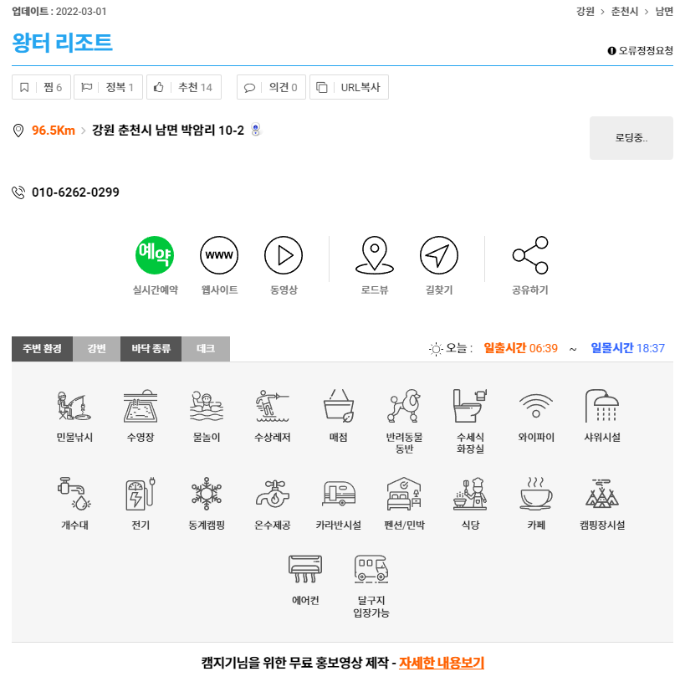
2. 서브 메뉴
- 캠핑장 (상세내용)
1
번호 | 내용
1 | 각 캠핑장 상세보기 화면으로 정보 제공
00 캠핑장
ㅍ

Slide 13
2. 서브 메뉴
- 캠핑톡 (공지사항)
번호 | 내용
1 | 메뉴별 네이게이션 바
2 | 공지사항 리스트 표시 - 제목, 이름으로 검색 가능 - 한페이지당 10개로 표시
1
캠핑톡
공지사항
2
검색
구분 | 제목 | 내용 | 이름 | 날짜 | 조회수
1 | 테스트 | 테스트입니다. | 관리자 | 2022/03/16 | 5
2 | 테스트2 | 테스트입니다2 | 관리자 | 2022/03/15 | 6
3 | 테스트3 | 테스트입니다3 | 관리자 | 2022/03/14 | 1
4 | 테스트4 | 테스트입니다4 | 관리자 | 2022/03/13 | 2
5 | 테스트5 | 테스트입니다5 | 관리자 | 2022/03/12 | 4
6 | 테스트6 | 테스트입니다6 | 관리자 | 2022/03/11 | 81
< 1 2 3 4 5 6 7 8 9 10 >

Slide 14
2. 서브 메뉴
- 캠핑톡 (공지사항 세부내용)
1
번호 | 내용
1 | 공지사항 세부내용
2 | 공지사항 목록으로 이동
캠핑톡
공지사항
제목 | 테스트 | 이름 | 관리자
조회수 | 6 | 날짜 | 2022/03/16
내용
테스트입니다. 이곳은 댓글이 필요 없어요. 대신에 첨부파일은 들어갑니다.
2
목록

Slide 15
2. 서브 메뉴
- 캠핑톡 (QnA)
1
번호 | 내용
1 | QnA 목록 표시 - 제목, 이름으로 검색 가능 - 한페이지당 10개로 표시
2 | QnA 글쓰기 페이지로 이동 (로그인 한 사람만 가능)
캠핑톡
QnA
검색
구분 | 제목 | 내용 | 이름 | 날짜 | 조회수
6 | 질문 | 질문있어요 | 유저 | 2022/03/16 | 5
5 | 질문2 | 질문있어요2 | 유저1 | 2022/03/15 | 6
4 | 질문3 | 질문있어요3 | 유저2 | 2022/03/14 | 1
3 | 질문4 | 질문있어요4 | 유저3 | 2022/03/13 | 2
2 | 질문5 | 질문있어요5 | 유저4 | 2022/03/12 | 4
1 | 질문6 | 질문있어요6 | 유저5 | 2022/03/11 | 81
< 1 2 3 4 5 6 7 8 9 10 >
2
글쓰기

Slide 16
2. 서브 메뉴
- 캠핑톡 (QnA 글쓰기)
번호 | 내용
1 | QnA 글 작성 페이지
2 | 글 등록, 목록 버튼
캠핑톡
QnA
1
제목 | 질문
내용
질문있어요. 여기가 QnA 맞죠?
2
목록
등록

Slide 17
2. 서브 메뉴
- 캠핑톡 (QnA 세부내용)
1
번호 | 내용
1 | 1. QnA 세부내용 확인 2. 기능 - 목록 : QnA 목록으로 이동 - 삭제 : 세부내용 삭제 - 수정 : 세부내용 글 수정
2 | 댓글 기능
캠핑톡
QnA
제목 | 질문 | 이름 | 유저
조회수 | 6 | 날짜 | 2022/03/16
내용
질문있어요. 여기가 QnA 맞죠?
목록
삭제
수정
2
이곳은 댓글을 다는 곳
글쓰기

Slide 18
2. 서브 메뉴
- 캠핑톡 (캠핑후기)
번호 | 내용
1 | 공지사항 리스트 표시 - 제목, 이름으로 검색 가능 - 한페이지당 10개로 표시
2 | 권한이 인증된 사용자 이상인 경우에만 글쓰기 버튼이 표시
캠핑톡
캠핑후기
1
검색
구분 | 제목 | 내용 | 이름 | 날짜 | 조회수
6 | 후기 | 후기1 | 유저 | 2022/03/16 | 5
5 | 후기2 | 후기2 | 유저1 | 2022/03/15 | 6
4 | 후기3 | 후기3 | 유저2 | 2022/03/14 | 1
3 | 후기4 | 후기4 | 유저3 | 2022/03/13 | 2
2 | 후기5 | 후기5 | 유저4 | 2022/03/12 | 4
1 | 후기6 | 후기6 | 유저5 | 2022/03/11 | 81
< 1 2 3 4 5 6 7 8 9 10 >
3
글쓰기

Slide 19
2. 서브 메뉴
- 캠핑톡 (캠핑후기 글쓰기)
번호 | 내용
1 | 캠핑후기 글 작성 페이지
2 | 글 등록, 목록 버튼
캠핑톡
캠핑후기
1
제목 | 후기
내용
후기1 캠핑은 즐거워~ 너도 그렇지?
2
목록
등록

Slide 20
2. 서브 메뉴
- 캠핑톡 (캠핑후기 세부내용)
1
번호 | 내용
1 | 1. 캠핑후기 세부내용 확인 2. 기능 - 목록 : 캠핑후기 목록으로 이동 - 삭제 : 세부내용 삭제 - 수정 : 세부내용 글 수정
2 | 댓글 기능
캠핑톡
캠핑후기
제목 | 후기 | 이름 | 유저
조회수 | 6 | 날짜 | 2022/03/16
내용
후기1 캠핑은 즐거워~ 너도 그렇지?
목록
삭제
수정
2
이곳은 댓글을 다는 곳
글쓰기
계속

Slide 21
2. 서브 메뉴
- 캠핑톡 (캠핑후기 세부내용)
번호 | 내용
1 | 댓글기능
2 | 1번 내용 글쓰기 누를 경우 댓글 추가 및 대댓글 기능 추가
3 | 댓글에 대한 대댓글 기능
1
이곳은 댓글을 다는 곳
글쓰기
2
이건 댓글이지요~
유저1 2022/03/16 12:00:00
삭제 수정 글쓰기
ㄴ 이건 대댓글~
유저2 2022/03/16 12:03:00
3
삭제 수정 글쓰기
글쓰기 다시쓰기 취소

Slide 22
2. 서브 메뉴
- 마이페이지
000님 환영합니다.
- 관리자 페이지
관리자님 환영합니다.
회원관리
캠핑톡 관리
로그관리

Slide 23
2. 서브 메뉴
- 마이페이지 (회원정보)
번호 | 내용
1 | 마이 페이지 모든 메뉴를 누를경우 비밀번호 입력 후 DB정보와 비교하여 확인 가능
000님 환영합니다.
1
비밀번호 입력
********
확인

Slide 24
2. 서브 메뉴
- 마이페이지 (회원정보)
번호 | 내용
1 | 마이페이지 메뉴 안 수정가능한 내 정보 표시 및 가입날짜, 회원탈퇴 기능
000님 환영합니다.
1
내정보
이름 000
닉네임 00000 변경하기
비밀번호 작성완료 변경하기
이메일 Example@email.com
주소 : 00000000000000000000 변경하기
회원가입일 : 2022/03/01 회원탈퇴

Slide 25
2. 서브 메뉴
- 마이페이지 (닉네임 변경)
번호 | 내용
1 | 닉네임 수정 페이지 닉네임을 바꾸고 중복확인을 눌러 확인 후 수정하기를 누를 경우 수정됨 돌아가기를 누를 경우 내정보 페이지로 이동
000님 환영합니다.
1
정보수정
닉네임
Nick
중복확인
수정하기
돌아가기

Slide 26
2. 서브 메뉴
- 마이페이지 (비밀번호변경)
번호 | 내용
1 | 비밀번호 수정 페이지 비밀번호 입력 후 비밀번호 확인란에 입력시 일치 하지 않을 경우 오류 발생 일치 할 경우 수정 가능 돌아가기를 누를 경우 내정보 페이지로 이동
000님 환영합니다.
1
정보수정
비밀번호
********
일치!
비밀번호 확인
********
수정하기
돌아가기

Slide 27
2. 서브 메뉴
- 마이페이지 (주소변경)
번호 | 내용
1 | 주소 수정 페이지 찾기 버튼을 눌러 우편번호API를 활용 상세주소만 본인이 직접 입력해야 가능함
000님 환영합니다.
1
정보수정
찾기
주소
상세주소입력
수정하기
돌아가기

Slide 28
2. 서브 메뉴
- 마이페이지 (회원탈퇴)
번호 | 내용
1 | 회원탈퇴 페이지 동의합니다 버튼 누른 후 비밀번호 및 비밀번호 확인란에 입력 후 탈퇴하기 버튼을 누를 경우 탈퇴 진행 동의합니다를 누르지 않을 경우 진행 X
000님 환영합니다.
1
회원탈퇴
NG캠핑 회원탈퇴 규칙
NG캠핑 탈퇴 시 회원전용 서비스를 이용하실 수 없습니다.
이 점 인지 후 탈퇴를 선택하시길 바랍니다.
회원 탈퇴 시 이용할 수 없는 서비스 : QnA 글 작성, 회원후기 글작성
회원 탈퇴 시 기재했던 개인정보는 안전하게 폐기 됩니다.
정보수정
위 내용을 인지 후 회원탈퇴에 동의 합니다.
비밀번호
*****
일치!
비밀번호 확인
*******
탈퇴하기
돌아가기

Slide 29
2. 서브 메뉴
- 마이페이지 (회원탈퇴)
번호 | 내용
1 | 회원탈퇴 완료 페이지 탈퇴 완료 시 해당 아이디로 로그인 X 메인으로 버튼 클릭 시 메인페이지로 이동
000님 환영합니다.
1
회원탈퇴가 완료 되었습니다.
메인으로
정보수정

Slide 30
2. 서브 메뉴
- 관리자페이지 (회원관리)
번호 | 내용
1 | - 가입된 회원들의 정보를 표시하는 페이지 클릭 시 상세정보로 이동 아이디, 닉네임, 이름으로 계정 검색 가능 한 페이지당 10개의 정보를 표시
관리자님 환영합니다.
1
회원관리
검색
구분 | 아이디 | 이름 | 비밀번호 | 전화번호 | 이메일 | 생년월일 | 주소
9 | Test9 | 테스트 | ****** | 01012345678 | Example@email.com | 19910205 | 경기도 성남시 분당구 판교역로 4 203호
8 | Test8 | 테스트 | ****** | 01011112222 | Example@email.com | 19921231 | 경기도 성남시 분당구 판교역로 4 203호
7 | Test7 | 테스트 | ****** | 01033334444 | Example@email.com | 19950525 | 경기도 성남시 분당구 판교역로 4 203호
6 | Test6 | 테스트 | ******** | 01044445555 | Example@email.com | 19940508 | 경기도 성남시 분당구 판교역로 4 203호
5 | Test5 | 테스트 | ******** | 01066667777 | Example@email.com | 19930412 | 경기도 성남시 분당구 판교역로 4 203호
4 | Test4 | 테스트 | ******** | 01066667777 | Example@email.com | 19930412 | 경기도 성남시 분당구 판교역로 4 203호
3 | Test4 | 테스트 | ******** | 01066667777 | Example@email.com | 19930412 | 경기도 성남시 분당구 판교역로 4 203호
< 1 2 3 4 5 6 7 8 9 10 >

Slide 31
2. 서브 메뉴
- 관리자페이지 (회원관리)
번호 | 내용
1 | 가입된 회원정보 상세페이지 - 비밀번호는 공개되지 않으며 변경을 누를 경우 임시번호로 변경되며 메일로 정보 전달 (다음 로그인부터 바뀐 비밀번호로 로그인) - 목록으로 버튼 클릭 시 회원관리 페이지로 돌아 감
관리자님 환영합니다.
1
회원정보
아이디 | Test9 | 비밀번호 | *********
이름 | 테스트 | 전화번호 | 01012345678
이메일 | Example@email.com | 생년월일 | 19910205
주소 | 경기도 성남시 분당구 판교역로 4 203호
변경
목록으로

Slide 32
2. 서브 메뉴
- 관리자페이지 (캠핑톡 관리)
번호 | 내용
1 | 공지사항, QnA, 캠핑후기 메뉴 구분
2 | 한 페이지당 10개로 표시 되며 클릭 시 세부내용으로 이동 제목으로 검색 가능
3 | 관리자 페이지에서만 글쓰기 가능
관리자님 환영합니다.
1
캠핑톡 관리
1
공지사항
검색
구분 | 제목 | 내용 | 이름 | 날짜 | 조회수
1 | 테스트 | 테스트입니다. | 관리자 | 2022/03/16 | 5
2 | 테스트2 | 테스트입니다2 | 관리자 | 2022/03/15 | 6
3 | 테스트3 | 테스트입니다3 | 관리자 | 2022/03/14 | 1
4 | 테스트4 | 테스트입니다4 | 관리자 | 2022/03/13 | 2
5 | 테스트5 | 테스트입니다5 | 관리자 | 2022/03/12 | 4
6 | 테스트6 | 테스트입니다6 | 관리자 | 2022/03/11 | 81
< 1 2 3 4 5 6 7 8 9 10 >
3
글쓰기

Slide 33
2. 서브 메뉴
- 관리자페이지 (캠핑톡 관리)
번호 | 내용
1 | 세부내용 표시
2 | 목록 이동, 수정, 삭제 기능
관리자님 환영합니다.
캠핑톡 관리
공지사항
1
제목 | 테스트 | 이름 | 관리자
조회수 | 6 | 날짜 | 2022/03/16
내용
테스트입니다. 이곳은 댓글이 필요 없어요. 대신에 첨부파일은 들어갑니다.
2
목록
수정
삭제

Slide 34
2. 서브 메뉴
- 관리자페이지 (캠핑톡 관리)
번호 | 내용
1 | 공지사항, QnA, 캠핑후기 메뉴 구분
2 | 한 페이지당 10개로 표시 되며 클릭 시 세부내용으로 이동 제목 및 이름으로 검색 가능
관리자님 환영합니다.
1
캠핑톡 관리
QnA
2
검색
구분 | 제목 | 내용 | 이름 | 날짜 | 조회수
6 | 질문 | 질문있어요 | 유저 | 2022/03/16 | 5
5 | 질문2 | 질문있어요2 | 유저1 | 2022/03/15 | 6
4 | 질문3 | 질문있어요3 | 유저2 | 2022/03/14 | 1
3 | 질문4 | 질문있어요4 | 유저3 | 2022/03/13 | 2
2 | 질문5 | 질문있어요5 | 유저4 | 2022/03/12 | 4
1 | 질문6 | 질문있어요6 | 유저5 | 2022/03/11 | 81
< 1 2 3 4 5 6 7 8 9 10 >
회원관리
게시판 관리
로그관리

Slide 35
2. 서브 메뉴
- 관리자페이지 (캠핑톡 관리)
번호 | 내용
1 | 세부내용 표시
2 | 목록, 답글, 삭제 기능
관리자님 환영합니다.
캠핑톡 관리
QnA
1
제목 | 질문 | 이름 | 유저
조회수 | 6 | 날짜 | 2022/03/16
내용
질문있어요. 여기가 QnA 맞죠?
2
목록
답글
삭제

Slide 36
2. 서브 메뉴
- 관리자페이지 (캠핑톡 관리)
번호 | 내용
1 | QnA에 대한 답글쓰기 페이지
2 | 작성 완료 후 작성 버튼 누를 경우 입력됨 돌아가기를 누를 경우 QnA 리스트로 돌아 감
관리자님 환영합니다.
캠핑톡 관리
QnA
1
제목 | 답글
내용
이곳은 QnA 글에 대한 답글을 다는 곳입니다.
2
작성
돌아가기

Slide 37
2. 서브 메뉴
- 관리자페이지 (캠핑톡 관리)
번호 | 내용
1 | 해당 글의 답글을 추가시 내용에 ㄴ 표시와 함께 들어감
관리자님 환영합니다.
캠핑톡 관리
QnA
1
검색
구분 | 제목 | 내용 | 이름 | 날짜 | 조회수
7 | 질문 | 질문있어요 | 유저 | 2022/03/16 | 5
6 | 답글 | ㄴ 답글 | 관리자 | 2022/03/16 | 1
5 | 질문2 | 질문있어요2 | 유저1 | 2022/03/15 | 6
4 | 질문3 | 질문있어요3 | 유저2 | 2022/03/14 | 1
3 | 질문4 | 질문있어요4 | 유저3 | 2022/03/13 | 2
2 | 질문5 | 질문있어요5 | 유저4 | 2022/03/12 | 4
< 1 2 3 4 5 6 7 8 9 10 >

Slide 38
2. 서브 메뉴
- 관리자페이지 (캠핑톡 관리)
번호 | 내용
1 | 공지사항, QnA, 캠핑후기 메뉴 구분
2 | 한 페이지당 10개로 표시 되며 클릭 시 세부내용으로 이동 제목 및 이름으로 검색 가능
관리자님 환영합니다.
1
캠핑톡 관리
캠핑후기
2
검색
구분 | 제목 | 내용 | 이름 | 날짜 | 조회수
6 | 후기 | 후기1 | 유저 | 2022/03/16 | 5
5 | 후기2 | 후기2 | 유저1 | 2022/03/15 | 6
4 | 후기3 | 후기3 | 유저2 | 2022/03/14 | 1
3 | 후기4 | 후기4 | 유저3 | 2022/03/13 | 2
2 | 후기5 | 후기5 | 유저4 | 2022/03/12 | 4
1 | 후기6 | 후기6 | 유저5 | 2022/03/11 | 81
< 1 2 3 4 5 6 7 8 9 10 >

Slide 39
2. 서브 메뉴
- 관리자페이지 (캠핑톡 관리)
번호 | 내용
1 | 세부내용 표시
2 | 목록, 삭제 기능
3 | 관리자페이지에선 댓글 삭제 기능만 추가
관리자님 환영합니다.
캠핑톡 관리
캠핑후기
1
제목 | 후기 | 이름 | 유저
조회수 | 6 | 날짜 | 2022/03/16
내용
후기1 캠핑은 즐거워~ 너도 그렇지?
2
목록
삭제
3
이건 댓글이지요~
유저1 2022/03/16 12:00:00
회원관리
삭제
ㄴ 이건 대댓글~
게시판 관리
유저2 2022/03/16 12:03:00
삭제
로그관리

Slide 40
2. 서브 메뉴
- 관리자페이지 (로그 관리)
번호 | 내용
1 | 사용자별 페이지 로그 기록 표시 한페이지당 10개의 내용 표시
관리자님 환영합니다.
로그 관리
1
아이디 | 아이피 | 시간 | 접속로그 | 프로그램 로그
Test01 | 127.45.12.1 | 2022/03/16 08:50:35 | QnA | Question_Create
Test01 | 127.45.12.1 | 2022/03/16 08:50:00 | QnA | List_View
Test02 | 127.49.25.3 | 2022/03/15 17:05:31 | review | Reply_create
Test02 | 127.49.25.3 | 22/03/15 17:00:00 | review | Contents_View
Test02 | 127.49.25.3 | 22/03/15 16:59:50 | review | List_View
Test03 | 127.48.56.2 | 22/03/15 14:50:50 | mypage | mypage_view
< 1 2 3 4 5 6 7 8 9 10 >

